Slide 1


D班
リーダー 藤田勇一
メンバー
小原立暉・柿崎亜実・酒井南勝・橋本賢太・若木一真

Slide 2

コンセプト
過剰な必要悪!!
・やってはいけないことをする背徳感
ストレスが溜まっている人に向けて

Slide 3
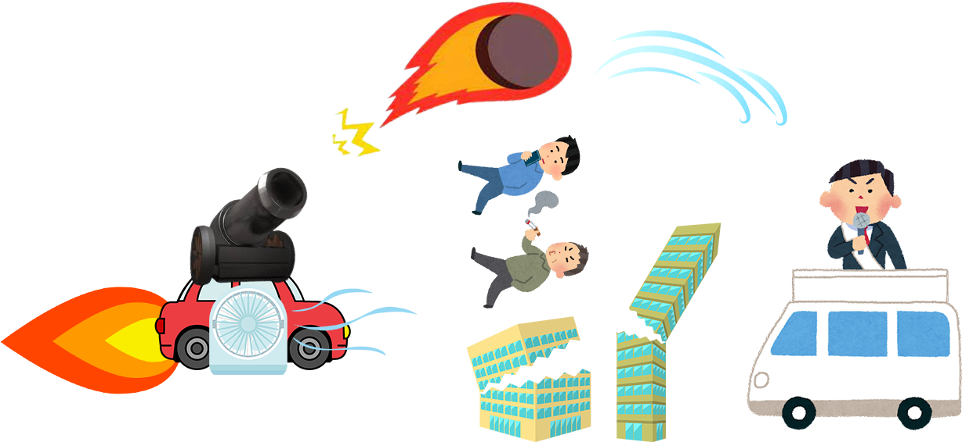

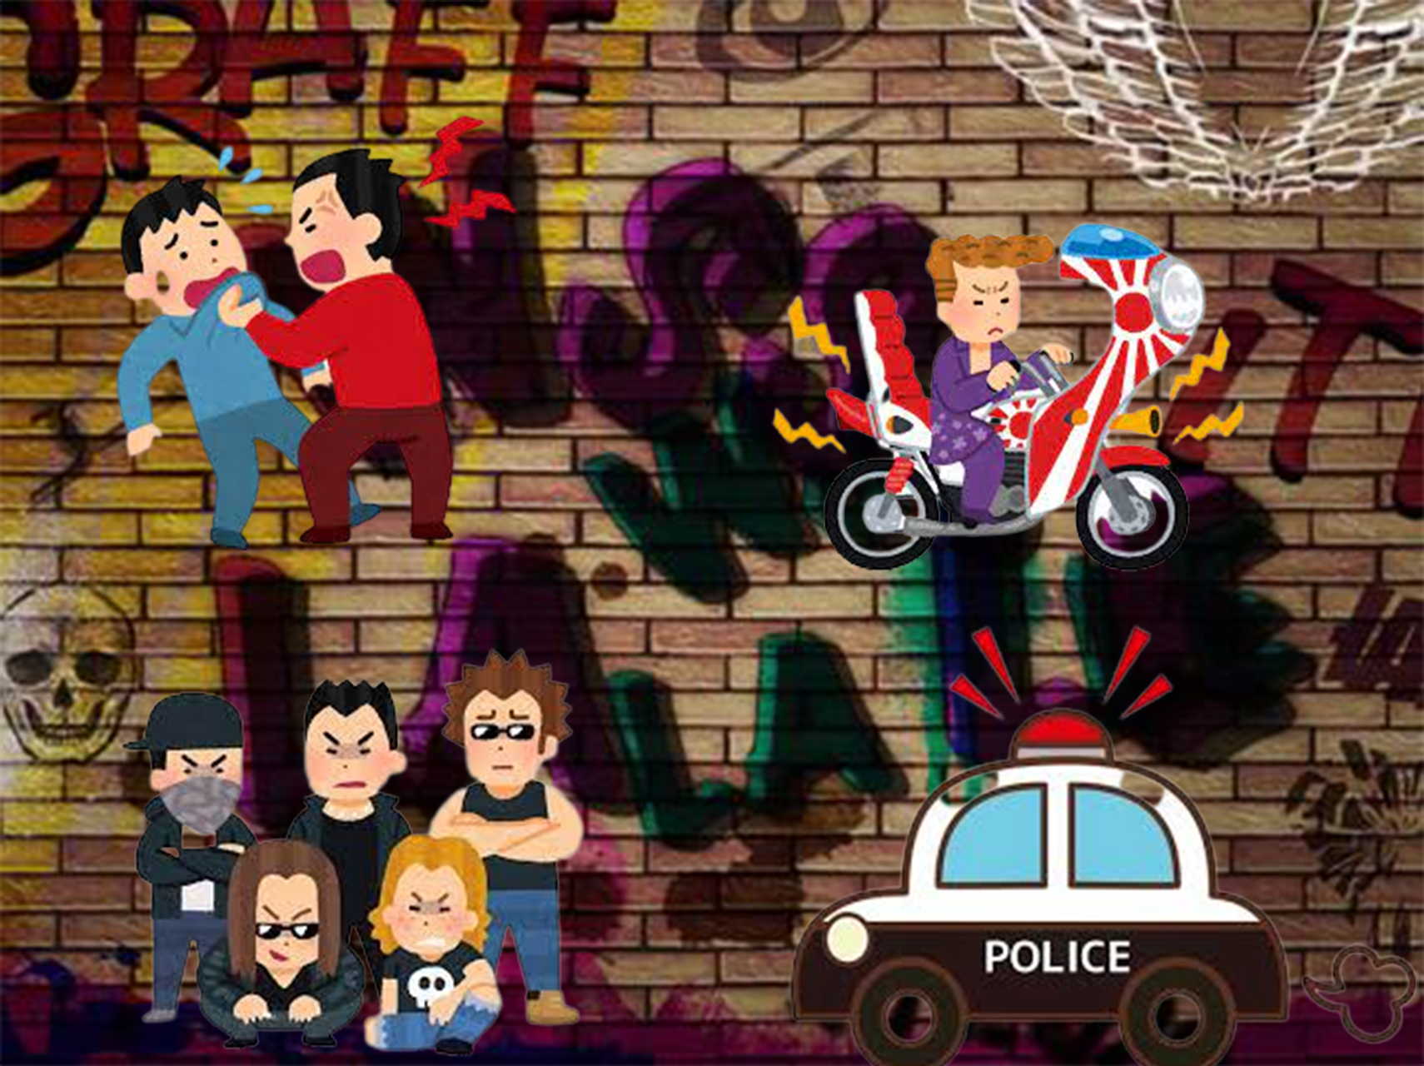
ゲーム概要
ここはどこにでもあるような日常的な町
あなたは町の治安をよくするため
時間制限でできるだけ
町の至る所にあるマナー違反・邪魔のもの・うざい環境
すべてを壊して暴れまくろう！
町がどうなるかは
あなた次第

Slide 4
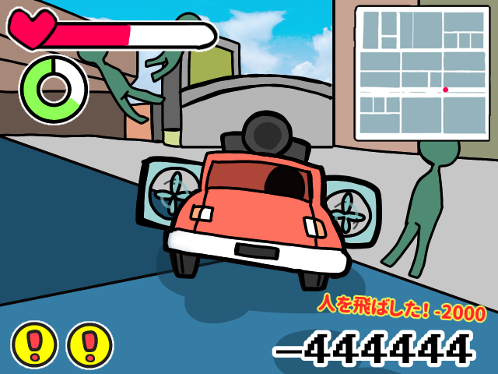
ゲームイメージ
体力
能力ゲージ
警察の攻撃によって減るぞ！
なくなったらゲームオーバーだ！
能力の発動で使用するぞ！
能力を使用したら一定時間使えなくなるぞ！
マップ
周辺にいる情報と悪いものがいる場所がわかるぞ！
指名手配ゲージ
現在追ってきている警察の危険度がわかるぞ！
得点
現在の取得している得点がわかるぞ！
得点の低いほど正義の証だ！！！

Slide 5

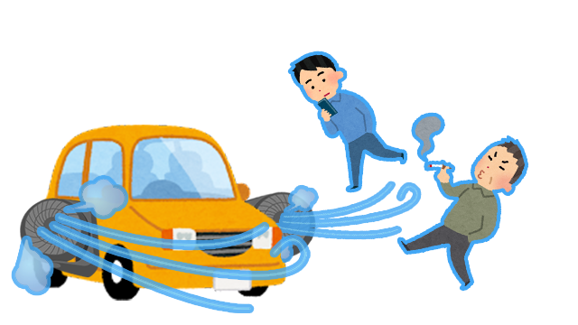
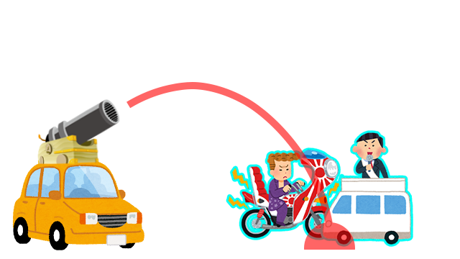

ゲームの説明
ブースト
邪魔な建物ぶっ壊そう！
町にはいたるところに
悪いものが蔓延っている！
一定時間速度を大きく上げて突進！
建物は跡形もなくなるぞ！
君には正義の武器がある
奴らに正義の鉄槌を行おう！！！
Bボタンで使用
使ったら一定時間
使用不可
送風機！
ボム！
悪い人をぶっ飛ばそう！
悪い奴はぶっ飛んで動けなくなるぞ！
うるさい音は閉じ込めよう！
一定時間速度を大きく上げて突進！
LBボタンで左右の送風機から風が発射
建物は跡形もなくなるぞ！

Slide 6
ゲームの説明
ブースト！
君の車には正義を行うための力が付いている！
この愛車と共に
正義の鉄槌を行おう
一定時間速度を大きく上げれるブースト！
邪魔な建物を突進でぶっ壊すことができるぞ！！！
Aボタンを押して発動！
発動後は一定時間使用できないぞ
送風機！
ボム！
車に横に付いている二つの送風機！
横にいる悪い人をぶっ飛ばすことができるぞ！！！LRボタンを押すことで発動！
車の上に付いてる砲台から放てるボム！
うるさい環境音などを閉じ込めるボムが撃てるぞ！！！
砲台の向きを変えて、Bボタンを押して発射！
間違った相手に当たったら得点が上がってしまうぞ

Slide 7


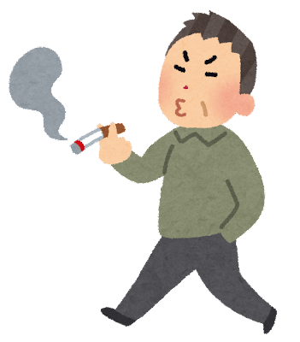


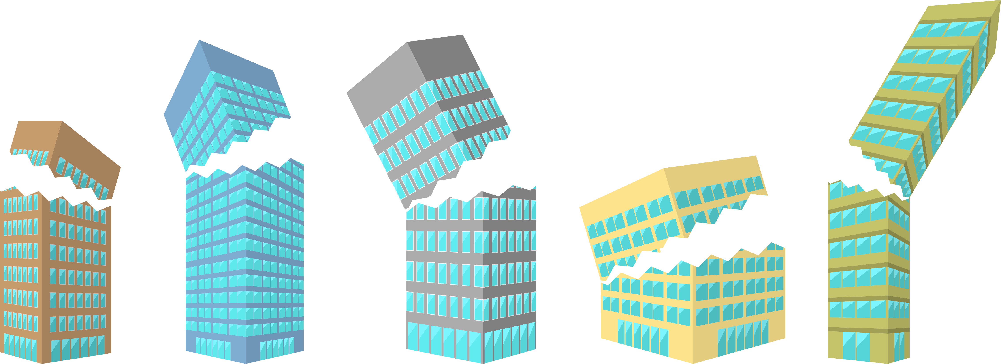



ゲームの説明２
4コンボ！
善８！
悪いものをたくさん壊すには、コンボが重要！
短い間に連続で正義の鉄槌を行うとコンボが発生！
コンボは維持するほどゲージが増えやすくなったり、
得点が大きく失点できる！
3コンボ！
善４！
2コンボ！
しかし
善２！
1コンボ！
善１！
能力の使用時間に応じて警察がたくさん追ってくる！
警察はあなたを捕まえるのに全力で攻撃してくるぞ！
体力がなくなるとゲームオーバーだ！！！
警察を掻い潜り
コンボをたくさん行える
最強のルート構築を行おう！

Slide 8
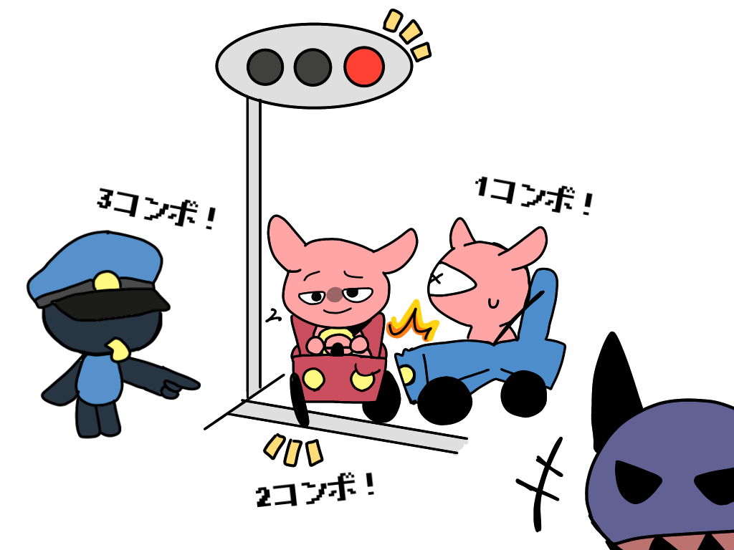
アピールポイント
日常生活によく目にする無視するしかないグレーゾーンなイラつくこと
この世界の君は正義の使者！
華麗なるドライブテクニックで
警察の猛攻を掻い潜り、暴れまわれ!!

